Slide 1
日本人の長寿を支える「健康な食事」のあり方に関する検討会
普及啓発用スライド
～詳細版～

Slide 2
日本人の長寿を支える「健康な食事」のあり方に関する検討の方向性
健康寿命の延伸
健康日本２１（第２次）
「健康な食事」を実践しやすい環境整備の促進
高齢化の進展・糖尿病等有病者数の増加
健康維持や疾病予防の推進
健康産業の創出
日本再興戦略
生活習慣の改善
社会環境の整備
食事の質の
保証
「健康な食事」の基準
○健康な食事とはなにか
・概念、意義及び構成要素の整理
○その目安をどう示すか
・食品の種類・量・組合せ、食事構成・食事形態等
・１食、1日単位
・今回は基本型（コンビニ、スーパー、宅配等で提供される食事）、
今後の展開例として糖尿病患者を支援する宅配食、介護食等
検討内容
健康状態・身体状況
経済
栄養
食品
加工・調理
食文化
生産・流通
科学的根拠の集積
研究の推進
（食事摂取基準2015年版等）
日本人の平均寿命が延伸し、世界でも高い水準を示していることには、日本人の食事が一助になっていると考えられる。今後高齢化がさらに進展することを踏まえると、「健康な食事」とは何かを明らかにすることは、日本にとっても国際社会にとっても意義深い。
人々の生活の営みやその環境、背景にある食文化などまでを視野に入れ、「健康な食事」の目安を提示し、普及することで、「健康な食事」に取り組みやすい環境を整備し、健康寿命の延伸を図る。

Slide 3
本検討会で決定した主なポイント

Slide 4
本検討会で決定した主なポイント
１）日本人の長寿を支える「健康な食事」のとらえ方を整理
「健康な食事」とは何かについて、健康、栄養、食品、加工・調理、
食文化、生産・流通、経済など多様な側面から、構成する要因を踏まえ、整理。
２）生活習慣病の予防に資する「健康な食事」を事業者が提供するための
基準を策定
食事摂取基準（2015年版）における主要な栄養素の摂取基準値を満たし、かつ、現在の日本人の食習慣を踏まえた食品の量と組合せを求め、１食当たりの料理を組み合せることで「健康な食事」の食事パターンを実現するための基準を策定した。この基準は、食事を提供する事業者が使用するものである。事業者は、この基準を満たした料理を市販する場合にマークを表示することができる。
３）「健康な食事」を普及するためのマークを決定
市販された料理（調理済みの食品）の中で、消費者が「健康な食事」の基準に合致していることを一目で分かり、手軽に入手し、適切に料理を組み合わせて食べることができるよう、公募によりマークを決定。

Slide 5
１）日本人の長寿を支える「健康な食事」のとらえ方を整理
日本人の長寿を支える「健康な食事」のとらえ方
日本人の長寿を支える「健康な食事」を構成している要因例
「健康な食事」とは、健康な心身の維持・増進に必要とされる栄養バランスを基本とする食生活が、無理なく持続している状態を意味する。
「健康な食事」の実現のためには、日本の食文化の良さを引き継ぐとともに、おいしさや楽しみを伴っていることが大切である。おいしさや楽しみは、食材や調理の工夫、食嗜好や食事観の形成、食の場面の選択など、幅広い要素から構成される。
「健康な食事」が広く社会に定着するためには、信頼できる情報のもとで、国民が適切な食物に日常的にアクセスすることが可能な社会的・経済的・文化的な条件が整っていなければならない。
社会全体での「健康な食事」は、地域の特性を生かした食料の安定供給の確保や食生活に関する教育・体験活動などの取組と、国民一人一人の日々の実践とが相乗的に作用することで実現し、食をめぐる地域力の維持・向上とともに、国民の健康とＱＯＬの維持・向上に着実に貢献する。

Slide 6
２）生活習慣病の予防に資する「健康な食事」を事業者が提供するための基準を策定
「健康な食事」の食事パターンに関する基準の内容と留意事項
食事パターンの基準の内容
精製度の低い米や麦等の穀類を利用した主食。 なお、炭水化物は40～70gであること。精製度の低い穀類は２割程度であること。 ただし、精製度の低い穀類の割合が多い場合は、１日１食程度の摂取にとどめることに留意する。 | 魚介類、肉類、卵類、大豆・大豆製品を主材料とした副食（主菜）。 なお、たんぱく質は10～17gであること。 | 緑黄色野菜を含む２種類以上の野菜（いも類、きのこ類・海藻類も含む）を使用した副食（副菜）。 なお、野菜は100～200gであること。
※１ エネルギー ○単品の場合は、１食当たり、料理Ⅰは300kcal未満、料理Ⅱは250kcal未満、料理Ⅲは150kcal未満であること。 ○料理Ⅰ、Ⅱ、Ⅲを組み合わせる場合は、１食当たりのエネルギー量は650kcal未満であること。 ※ ２ 食塩 ○単品の場合は、料理区分ごとの１食当たりの食塩含有量（食塩相当量）は１g未満であること。 ○料理Ⅰ、Ⅱ、Ⅲを組み合わせる場合は、１食当たりの食塩含有量（食塩相当量）は３g未満であること。
提供上の留意点
・ 「健康な食事」の実現のためには、日本の食文化の良さを引き継ぐとともに、おいしさや楽しみを伴っていることが大切であることから、旬の食材や地域産物の利用などに配慮すること。
摂取上の留意点
・ １日の食事においては、料理Ⅰ～Ⅲの組合せにあわせて牛乳･乳製品、果物を摂取すること。 ・ 必要なエネルギー量は個人によって異なることから、体重や体格の変化をみながら適した料理の組合せを選択すること。 ・ 摂取する食品や栄養素が偏らないよう、特定の食材を用いた料理を繰り返し選択するのではなく、多様な食材や調理法による異なる種類の料理を選択すること。
料理Ⅰ（主食）
料理Ⅱ（主菜）
料理Ⅲ（副菜）

Slide 7




３）「健康な食事」を普及するためのマークを決定
＜基本形＞３つの料理の組合せの場合
料理Ⅰの料理に表示する場合
料理Ⅱの料理に表示する場合
料理Ⅲの料理に表示する場合
３つの料理の組合せは、主食、主菜、副菜の組合せ。
料理Ⅰは主食、料理Ⅱは主菜、料理Ⅲは副菜を表す。
＜作品の解説＞
マークのデザインは、円を三分割してシンプルな線や面で３つの料理を表現している。
料理Ⅰの主食は、代表的な米を稲穂で表している。料理Ⅱの主菜は、魚のうろこをモチーフにした絵柄にし、肉をイメージする赤色を用いることで、たんぱく源となる食品を主材料とした料理を表している。料理Ⅲの副菜は、野菜の葉を絵柄と色で表している。

Slide 8


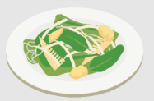
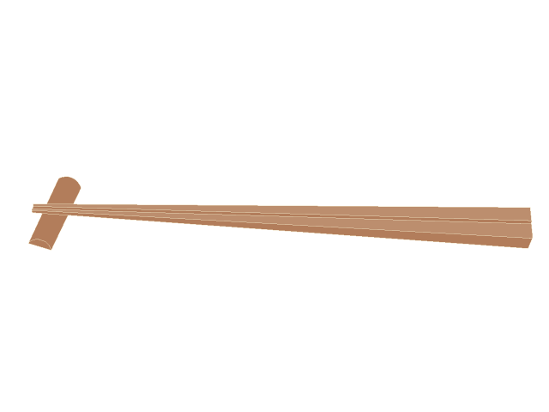
日本人の長寿を支える「健康な食事」の基準とマーク
選ぶ側：分かりやすさ
選ぶ側は、分かりやすいマーク（適切な情報）をもとに選ぶことで、手軽に「健康な食事」の食事パターンに合致した料理を入手し、組合せて食べることができる。
食 事
料 理
「健康な食事」の食事パターンに関する基準の内容と留意事項
食 品
食事パターンの基準の内容
料理Ⅰ（主食） | 料理Ⅱ（主菜） | 料理Ⅲ（副菜）
精製度の低い米や麦等の穀類を利用した主食。 なお、炭水化物は40～70gであること。精製度の低い穀類は２割程度であること。 ただし、精製度の低い穀類の割合が多い場合は、１日１食程度の摂取にとどめることに留意する。 | 魚介類、肉類、卵類、大豆・大豆製品を主材料とした副食（主菜）。 なお、たんぱく質は10～17gであること。 | 緑黄色野菜を含む２種類以上の野菜（いも類、きのこ類・海藻類も含む）を使用した副食（副菜）。 なお、野菜は100～200gであること。
※１ エネルギー ○単品の場合は、１食当たり、料理Ⅰは300kcal未満、料理Ⅱは250kcal未満、料理Ⅲは150kcal未満であること。 ○料理Ⅰ、Ⅱ、Ⅲを組み合わせる場合は、１食当たりのエネルギー量は650kcal未満であること。 ※ ２ 食塩 ○単品の場合は、料理区分ごとの１食当たりの食塩含有量（食塩相当量）は１g未満であること。 ○料理Ⅰ、Ⅱ、Ⅲを組み合わせる場合は、１食当たりの食塩含有量（食塩相当量）は３g未満であること。
提供上の留意点
・ 「健康な食事」の実現のためには、日本の食文化の良さを引き継ぐとともに、おいしさや楽しみを伴っていることが 大切であることから、旬の食材や地域産物の利用などに配慮すること。
摂取上の留意点
・ １日の食事においては、料理Ⅰ～Ⅲの組合せにあわせて牛乳･乳製品、果物を摂取すること。 ・ 必要なエネルギー量は個人によって異なることから、体重や体格の変化をみながら適した料理の組合せを選択 すること。 ・ 摂取する食品や栄養素が偏らないよう、特定の食材を用いた料理を繰り返し選択するのではなく、多様な食材や 調理法による異なる種類の料理を選択すること。
おいしさ
楽しみ
栄養バランス
提供する側は、作り手の優れた技術により質を保証した料理を提供し、そのことをマーク（適切な情報）で表現できる。
提供する側：料理の質の保証

Slide 9
日本人の食事をめぐる状況の変遷

Slide 10
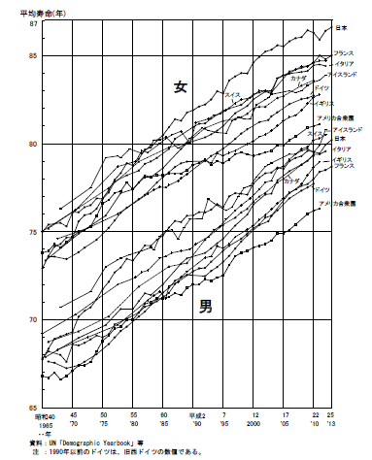
○ 日本は世界でも有数の長寿国。
○ 今後さらに平均寿命は伸長し、人生90年の時代に。
主な国の平均寿命の推移
平均寿命の将来推計
出典：国立社会保障・人口問題研究所「日本の将来推計人口（平成24年１月推計）」の死亡中位仮定による推計結果
出典：厚生労働省「平成25年簡易生命表の概況」

Slide 11
○ 人口は減少し、高齢化率は上昇。
日本の人口の推移
実績値
（国勢調査等）
平成24年推計値
（日本の将来推計人口）
人口（万人）
生産年齢人口（15～64歳）割合
12,730万人※１
11,662
8,674
生産年齢人口割合
50.9%
62.1%
※１
3,685
65歳以上人口
3,464
高齢化率
39.9%
15～64歳人口
25.1%
※１
6,773
高齢化率（65歳以上人口割合）
合計特殊出生率
4,418
合計特殊
出生率
1.35
14歳以下人口
1.43
(2013)
1,204
791
2013
（出所） 総務省「国勢調査」及び「人口推計」、
国立社会保障・人口問題研究所「日本の将来推計人口（平成24年1月推計）：出生中位・死亡中位推計」（各年10月1日現在人口）
厚生労働省「人口動態統計」
※１ 出典：平成25年度 総務省「人口推計」 （2010年国勢調査においては、人口12,806万人、生産年齢人口割合63.8％、高齢化率23.0％）

Slide 12
○ 単独世帯は今後も増加。
家族類型別一般世帯数の推移
実測値
（国勢調査）
推計値
（日本の世帯数の将来推計）
（万世帯）
5,184
5,305
5,123
4,678
4,067
3,582
3,030
2,223
32.4%
34.4%
36.5%
23.1%
27.6%
16.1%
20.3%
19.8%
（年）
（注）1960年は１％抽出集計結果による。沖縄県を除く
資料：2010年までは総務省「国勢調査」
それ以降は国立社会保障・人口問題研究所「日本の世帯数の将来推計（全国推計）」（2013年1月推計）

Slide 13
○ 長期推移では、おおよそ経済規模の拡大に伴い就業者数も増加、
1990年代以降、経済成長率の鈍化に伴い労働力需要も停滞。
実質GDPと就業者数などの推移
就業者数（右目盛）
実質ＧＤＰ（１９９０年基準、左目盛）
自営業主（右目盛）
資料出所 総務省統計局「労働力調査」、内閣府「国民経済計算」をもとに厚生労働省労働政策担当参事官室にて作成
（注） 就業者数、雇用者数の2011年は補完推計値

Slide 14
○ 家計の消費支出は、1990年頃まで増加、その後停滞。
○ 年間収入が少ない世帯ほど消費支出額、食料費ともに少ない傾向。
消費支出、食料費並びにエンゲル係数の推移
年間収入別、消費支出、食料費並びにエンゲル係数
2013
（昭和40年）
（平成２年）
・沖縄県の家計調査は、昭和47年7月から開始したが、昭和47年中の
全国集計にはこれを算入しないで別途集計を行い、昭和48年1月分
から全国集計に算入した。
・農林業家世帯を除く結果である。
資料：総務省「家計調査」（2013年）
資料：総務省「家計調査」

Slide 15
○ 成長期の体格は、戦後著しく向上し、近年では大きな変化はみられない。
○ 肥満傾向児は、昭和52年以降増加し、平成15年あたりから減少、現在は横ばい。
児童・生徒の身長の平均値の推移
肥満傾向児の出現率の推移
出典：文部科学省「学校保健統計調査」

Slide 16
○ 肥満は国際的にも大きな健康課題。日本は低率。
OECD加盟国における成人の肥満（BMI30以上）の状況
資料：OECD(2014),OECD Health Statistics 2014

Slide 17
○ 戦後、疾病構造は大きく変化。
○ 年齢調整死亡率で主な死因の年次推移をみると、近年は総じて低下傾向。
主な死因別にみた
死亡率の年次推移
主な死因別にみた
年齢調整死亡率の年次推移
資料：厚生労働省「平成26年 我が国の人口動態 –平成24年までの動向-」

Slide 18
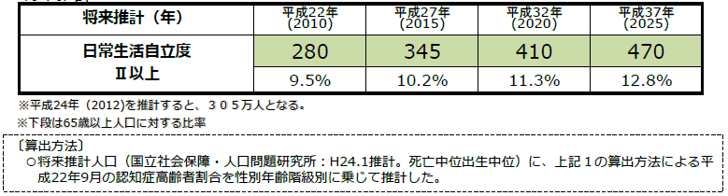
○ 要介護認定者数（要支援認定者数を含む）は増加の一途。
○ 認知症高齢者数は、平成37年には470万人と推計。
要介護認定者数の推移（年度末現在）
出典：
厚生労働省「平成24年度 介護保険事業状況報告（年報）」
認知症高齢者数の推移
（単位：万人）
資料：
厚生労働省「認知症高齢者数について」

Slide 19
○ 高齢者の低栄養傾向の１つの指標であるBMI20以下の人の割合は、
平成17（2005）年以降は、ほぼ横ばい。
低栄養傾向（BMI20以下）の高齢者の割合の推移
資料：厚生労働省「国民健康・栄養調査」

Slide 20
○ 1960年代から70年代にかけて、エネルギー摂取量の増加に伴い、たんぱく質及び
脂質の構成割合が増加、炭水化物の構成割合が急激に減少。
1980年代以降、エネルギー摂取量は減少傾向、構成割合は大きな変化はみられない。
エネルギー摂取量、エネルギー産生栄養素の構成割合の推移
エネルギー
(kcal)
■ たんぱく質
■ 脂質
■ 炭水化物
資料：厚生労働省「国民健康・栄養調査」
※高齢化が進展した日本の人口構造の変化の影響を除くために年齢調整をしたエネルギー摂取量の推移を
みても同様の傾向がみられた。

Slide 21
○ 諸外国と比較すると、日本では炭水化物の比率が６割近いのが特徴。
PFC供給比率の諸外国との比較
 | ＰＦＣ供給熱量比率（％）
 | たんぱく質 | 脂 質 | 糖 質 (炭水化物)
アメリカ (2011) | 12.4 | 41.8 | 45.8
カ ナ ダ (2011) | 12.3 | 40.9 | 46.8
ドイツ (2011) | 12.2 | 40.1 | 47.7
スペイン (2011) | 13.2 | 47.7 | 39.0
フランス (2011) | 12.9 | 43.7 | 43.4
イタリア (2011) | 12.5 | 41.1 | 46.3
オランダ (2011) | 14.0 | 35.2 | 50.9
スウェーデン (2011) | 13.8 | 39.5 | 46.7
イギリス (2011) | 12.3 | 38.4 | 49.3
スイス (2011) | 11.0 | 43.0 | 46.0
オーストラリア (2011) | 13.0 | 44.1 | 42.9
(2011) | 13.0 | 28.6 | 58.4
日本 (2012) | 13.1 | 28.6 | 58.3
(2013) | 13.0 | 28.6 | 58.4
注：PFC供給熱量比率は、たんぱく質（Protein）、脂質（Fat）、糖質（炭水化物）（Carbohydrate）の比率
資料：農林水産省「食料需給表」（平成25年度）

Slide 22
○ 我が国の食料自給率は、カロリーベースで39％。世界の先進国の中で最低水準。
日本の食料自給率の推移
各国の食料自給率
資料：農林水産省「食料需給表」

Slide 23
○ 現在80歳代の人が20歳代だった時代は、栄養不良が課題、現在40歳代の人が20歳代
だった時代は、肥満の増加が課題。こうした背景も含め、日本人の長寿を支える
「健康な食事」のあり方を検討。
日本人の栄養・健康状態の変遷について
^{*１}穀類摂取量は、平成13年から調理を加味した数量となり、「米・加工品」の米は「めし」・「かゆ」などで算出しており、過去との比較ができない。 また、全ての年で「小麦粉」を除いた値を、ここでの「穀類」として集計した。なお、 ここでの「穀類」は、「米」以外に「大麦」や「雑穀その他」を含む。
^{*2} 昭和25年、45年は「きのこ類」を含む。なお、きのこ摂取量は把握できる最も古い昭和46年で2.8g、平成２年は10.3g、22年は16.8gで ある。また、全ての年で「漬け物」は含み、「野菜ジュース」を除く。なお、平成22年の野菜ジュースの摂取量は、8.9gである。
^{*3} 昭和25年は「トマト」を含む。なお、トマトの摂取量は、昭和45年は25.3g、平成２年は2.5g、22年は13.2gである。また、全ての年で 「果汁・果汁飲料」と「ジャム」を除いており、平成22年の摂取量は、それぞれ12.6g、1.2gである。
^{*4} 昭和25年、45年の肉類・魚類には市販の「加工品」を含む。
現在80歳代の人が
20歳代の時代
現在60歳代の人が
20歳代の時代
現在40歳代の人が
20歳代の時代
現代
分野 | 指標 | 1950年 （昭和25年） |  | 1970年 （昭和45年）
1990年 （平成2年） |  | 2010年 （平成22年）
栄養の状況
栄養素等
摂取量
（国民1人1日当たり、１歳以上）
エネルギー | 2,098kcal
たんぱく質 | 68g
うち動物性 | 17g
脂質 | 18g
うち動物性 | -
炭水化物 | 418g
2,210kcal
78g
34g
47g
20g
368g
2,026kcal |  | 1,849kcal
79g |  | 67g
41g |  | 36g
57g |  | 54g
28g |  | 27g
287g |  | 258g
食品群別
摂取量
（国民1人1日当たり、１歳以上）
穀類エネルギー 比率 | 77%
野菜類 | 242g
果実類 | 42g
魚介類 | 61g
肉類 | 8g
56%
249g
81g
87g
43g
46% |  | 43%
240g |  | 268g
125g |  | 101g
95g |  | 73g
71g |  | 83g
身体の状況
栄養不良による
身体症候発現率※
※昭和20年から46年まで身体状況調査として実施され、貧血、毛孔性角化症、角膜乾燥・軟化症、口角炎、舌炎及び口内炎、腱反射消失、浮腫、慢性下痢、慢性胃腸障害、除脈、月経遅延及び無月経、母乳分泌不良、ひ腹筋圧痛の有症者を把握。
栄養不良による主な身体症候発現率 （０歳以上、男女計）
肥満及びやせの者の割合
肥満（BMI＞25）及びやせ（BMI≦18.5）の者の割合（20歳以上、性別）
（％）
（％）
（％）
（％）
男性
女性
男性
女性
（資料）平成14年までは厚生労働省「国民栄養調査」、平成15年以降は「国民健康・栄養調査」

Slide 24
○ 「健康な食事」について、食に関わる行動の面として、“食べる”、“つくる”、
“伝えあう”の３つの面から整理すると、ライフステージごとの特徴がみられる。
それぞれのライフステージにおいて、どのような「健康な食事」のあり方が望ま
しいのかを、例として整理。
ライフステージごとの「健康な食事」のあり方の例
子ども
成人
高齢者
背景
・肥満などの健康課題がみられる
・食事作りや共食などの生活体験が
乏しい
・子どもの貧困など、社会経済的課題
も生じている
・男性の肥満者の割合は約３割、
20歳代女性のやせの者の割合は約２割いる
・特に男性は、食事を他者や外食に依存し
ている
・20歳代では単独世帯が６割を超える
・低栄養傾向の高齢者が約２割いる
・加齢に伴い、買い物や料理が不便に
なる
・単独世帯の高齢者が増加している
食べる
・健康な心身の維持・増進に必要な栄養
バランスを基本とする食生活を続ける
ことで、生活習慣病の発症予防や重症
化予防を図る
・心身の状態に応じた必要な栄養バラン
スを確保するための食生活を無理なく
続けることで、加齢による虚弱を予防
し、質の高い生活をより長く続ける
・バランスのとれた食事をとる体験を
積み重ねることで、健康な心身や豊か
な嗜好を育み、食べる力を養う
健 康 な 食 事 のあり方
つくる
・食事作りや食卓を囲む心地良さなどの
体験を積み重ねることで、自ら食事を
つくったり、食卓を整えたりする力を
養う
・健康な心身の維持・増進に必要な食生
活を無理なく続けるために、多様なラ
イフスタイルに合わせた食材や調理法
や食べ方・食の場面を工夫できる
・心身の状態にあった食生活を無理なく
続けるために、簡便な食事作りや食べ
方を工夫できる
・健康・栄養から食料生産・食文化に至
る様々な食の機会に触れたり、学習す
ることを重ねることで、食に主体的に
かかわる力を養う
・健康・栄養から食料生産・食文化に至
る様々な情報について、家庭や職場、
地域など、様々なつながりのなかで発
信し、共有する
・健康・栄養から食料生産・食文化に
至るこれまでに積み重ねてきた経験や
知恵を、身近な人々に伝え、共有する
伝えあう
・様々な食に関する体験を積み重ねる
ことができる
・健康な心身を維持・増進する生活を
続けることができる
・満足のいく生活をより長く続けること
ができる
無理なく続けるためには
社会環境の整備が必要

Slide 25
日本人の長寿を支える「健康な食事」のとらえ方、
構成している要因例

Slide 26
日本人の長寿を支える「健康な食事」のとらえ方
「健康な食事」とは、健康な心身の維持・増進に必要とされる栄養バランスを基本とする食生活が、無理なく持続している状態を意味する。
「健康な食事」の実現のためには、日本の食文化の良さを引き継ぐとともに、おいしさや楽しみを伴っていることが大切である。おいしさや楽しみは、食材や調理の工夫、食嗜好や食事観の形成、食の場面の選択など、幅広い要素から構成される。
「健康な食事」が広く社会に定着するためには、信頼できる情報のもとで、国民が適切な食物に日常的にアクセスすることが可能な社会的・経済的・文化的な条件が整っていなければならない。
社会全体での「健康な食事」は、地域の特性を生かした食料の安定供給の確保や食生活に関する教育・体験活動などの取組と、国民一人一人の日々の実践とが相乗的に作用することで実現し、食をめぐる地域力の維持・向上とともに、国民の健康とＱＯＬの維持・向上に着実に貢献する。

Slide 27
日本人の長寿を支える「健康な食事」を構成している要因例
社会・経済
自然
地 域 力 の 維 持 ・ 向 上
文化
食料生産・流通
食文化
・地域特性を生かした食料の安定供給と
持続可能なフードシステム
・日本の優れた食文化
・良質な食品を供給する生産、加工、流通、販売の
フードシステム
・地域の気候・風土に根ざした
特色のある食文化
・多様な地域産物と暮らしのつながり（自然との共生）
・地域の食材を生かす工夫や知恵の伝承と、
新たな料理の創造
生活・暮らし
・無理なく続けられる生活
・生きがいのもてる暮らし
・人と人とのつながり（助け合い、共食など）
食物へのアクセス（食物の入手しやすさ）
・栄養、運動、休養のバランスのとれた生活
情報へのアクセス（情報づくり・共有）
・多様な食品を選択できる環境
・食をめぐる基本情報が共有できる環境
・食料へアクセスしやすい環境
（食料品販売店舗との距離や移動手段など）
・栄養や健康づくりに関する正しく分かりやすい情報づくり
・入手しやすい適切な価格
食の場面
・食料、食品をめぐる情報のギャップ（生産者
と消費者のもつ情報の正確性や量の差）の解消
・配食（食材宅配）サービスの体制整備
選び方・整え方・食べ方
・消費者のニーズに合った分かりやすい表示
・心地良い食卓、楽しい食卓（共食など）
・出版文化の発達（料理・食文化関係書の普及）
食 材
調 理
・適切な情報に基づいた食品や食事の選び方・整え方・食べ方
教育・体験
・目的や対象に応じた
調理方法、盛りつけ方
・多様なライフスタイルに応じた選び方・整え方・食べ方
・望ましい食習慣の形成
・安全、安心な食品
・目的や対象に応じた選び方・整え方・食べ方
・豊かな食体験、学習
・食材や素材の味の
生きる調理方法
・嗜好に合ったメニューを味わえる食事
・食嗜好の形成
・多様な食材の利用
・よく噛んで味わえる食事
・食事観の形成
・味のバランスや多彩な食感
・規則的な食事のリズム
・旬の食材の利用
・手軽さと手間をかけることの
バランス
おいしさ
楽しみ
食に関する知識・スキル
・楽しく食事を続けられるおいしさ
・適切な食事を実践するための知識、スキル等
・地域産物の利用
・使い勝手のよい道具の
開発・普及
・楽しみとしての食事
（高齢になっても変わらない食べる楽しみ）
食事観
・適切な食事の実践、継続するための食事観
食嗜好
栄養バランス
・適切な食事の実践、継続するための食嗜好
・主食、主菜、副菜がそろうバランスの良い食事
・古典的な日本食から減塩した食事
・多様な食品の摂取
・低精製度の穀類の利用
・たんぱく質の適切な摂取
・多様な野菜の十分な摂取
・適切なエネルギー及び栄養素
健 康
・健やかな発育・発達
健 康 ・ Q O L （ 生 活 の 質 ） の 維 持 ・ 向 上
・生活習慣病の予防
・加齢に伴う身体・口腔機能の低下の抑制
・健康寿命の延伸
日本人の長寿を支える「健康な食事」は、“健康”や“栄養バランス”、
“おいしさ”、“楽しみ”といったものから“食料生産・流通”、“食文化”
まで、様々な要因から構成されている。

Slide 28
日本人の長寿を支える「健康な食事」のとらえ方と構成する要因例の関係
①
「健康な食事」とは、健康な心身の維持・増進に必要とされる栄養バランスを基本とする食生活が、無理なく持続している状態を意味する。
「健康な食事」の実現のためには、日本の食文化の良さを引き継ぐとともに、おいしさや楽しみを伴っていることが大切である。おいしさや楽しみは、食材や調理の工夫、食嗜好や食事観の形成、食の場面の選択など、幅広い要素から構成される。
「健康な食事」が広く社会に定着するためには、信頼できる情報のもとで、国民が適切な食物に日常的にアクセスすることが可能な社会的・経済的・文化的な条件が整っていなければならない。
社会全体での「健康な食事」は、地域の特性を生かした食料の安定供給の確保や食生活に関する教育・体験活動などの取組と、国民一人一人の日々の実践とが相乗的に作用することで実現し、食をめぐる地域力の維持・向上とともに、国民の健康とＱＯＬの維持・向上に着実に貢献する。
社会・経済
②
自然
文化
④
地 域 力 の 維 持 ・ 向 上
③
食料生産・流通
食文化
食物へのアクセス
（食物の入手しやすさ）
生活・暮らし
情報へのアクセス
（情報づくり・共有）
ものの流れ
情報の流れ
③
食の場面
選び方・整え方・食べ方
教育・体験
②
食に関する知識・スキル
食 材
調 理
おいしさ
楽しみ
食事観
健 康 ・ Q O L （ 生 活 の 質 ） の 維 持 ・ 向 上
④
食嗜好
栄養バランス
①
健康
④

Slide 29
日本人の長寿を支える「健康な食事」を構成している
各要因の特徴

Slide 30
健康
○ 平均寿命と健康寿命の差は、男性で９年、女性で12年。
平均寿命と健康寿命の差
・平均寿命:厚生労働省「平成22年完全生命表」、「平成25年簡易生命表」
・健康寿命:厚生労働省「平成22年/平成25年簡易生命表」、「平成22年/平成25年人口動態統計」、
「平成22年/平成25年国民生活基礎調査」、総務省「平成22年/平成25年推計人口」
より算出
資料：厚生労働省「第2回 健康日本２１（第二次）推進専門委員会資料」

Slide 31
健康
○ 生活習慣病は、国民医療費（医科診療医療費）の約３割。
○ 介護が必要になった主な原因について、脳血管疾患をはじめとした
生活習慣病が３割。
医科診療医療費の構成割合
要支援者及び要介護者における介護が
必要となった主な原因
資料：厚生労働省「平成23年度 国民医療費」
資料：厚生労働省「平成25年国民生活基礎調査」

Slide 32
栄養
バランス
○ エネルギー収支バランスは体重の変化や体格（BMI)で評価可能。
○ 食事摂取基準（2015年版）では、エネルギーの指標としてBMIを採用。
エネルギー収支バランスの基本概念
エネルギー摂取量とエネルギー消費量が等しいとき、体重の変化はなく、健康的な体格（BMI）が保たれる。エネルギー摂取量がエネルギー消費量を上回ると体重は増加し、肥満につながる。エネルギー消費量がエネルギー摂取量を上回ると体重は減少し、やせにつながる。
摂取
消費
＊BMI＝体重（kg）÷（身長（m））²
体重の変化、体格（BMI）
目標とするＢＭＩの範囲（18歳以上）^{１，２}
年齢（歳） | 目標とするＢＭＩ（kg/m²）
18～49 | 18.5～24.9
50～69 | 20.0～24.9
70以上 | 21.5～24.9^{３}
^{１}
男女共通。あくまでも参考として使用すべきである。
観察疫学研究において報告された総死亡率が最も低
かったBMI を基に、疾患別の発症率とBMI との関連、
死因とBMI との関連、日本人のBMI の実態に配慮し、
総合的に判断し目標とする範囲を設定。
70 歳以上では、総死亡率が最も低かったBMI と実態
との乖離が見られるため、虚弱の予防及び生活習慣
病の予防の両者に配慮する必要があることも踏まえ、
当面目標とするBMI の範囲を21.5～24.9 kg/m² とした。
^{２}
^{３}
資料：厚生労働省「日本人の食事摂取基準（2015年版）策定検討会報告書」

Slide 33
栄養
バランス
○ 栄養教育で、栄養素、食材料、料理のどれに着目するかは、
対象となる主な行動・営みによって異なる。
食行動との関連からみた栄養教育の枠組み
栄養教育の枠組み | 栄養素選択型 | 食材料選択型 | 料理選択型
（基本や基準値） | （食事摂取基準） | （食品群、食品構成） | （料理郡、料理構成）
対象となる主な行動・営み | 栄養生理 | 材料入手・購入・調理 | 食事作り・食べる
行動目標 | １日に必要な栄養素のバランスをとりましょう | １日の食事に６つの基礎食品を組み合わせましょう | １食に主食・主菜・副菜を 組み合わせましょう
食物等の
組み合わせ例
エネルギー
主食
米、パン、めん類などの穀類を主材料とする料理で、主として炭水化物等の供給源となる。
炭水化物
５群：米、小麦、めん
脂質
６群：油脂
主菜
魚や肉、卵、大豆製品などを使った副食の中心となる料理で、主として良質たんぱく質や脂肪の供給源となる。
たんぱく質
１群：魚、肉、卵、大豆
２群：牛乳、乳製品、
骨ごと食べられる魚、
海草
副菜
主菜につけあわせる野菜などを使った料理で、主食と主菜に不足するビタミン、ミネラル、食物繊維などを補う重要な役割を果たす。
ナトリウム
カリウム
カルシウム
マグネシウム
リン、鉄、亜鉛、ヨウ素
ビタミンＡ・Ｄ・Ｅ・Ｋ
ビタミンＢ_{１}・Ｂ_{２}・
葉酸、ビタミンＣ など
３群：緑黄色野菜
４群：その他の野菜、
果物
汁など
資料：厚生労働省「楽しく食べる子どもに～食からはじまる健やかガイド～」p.54をもとに一部加筆修正

Slide 34
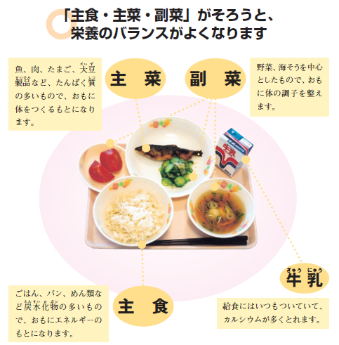
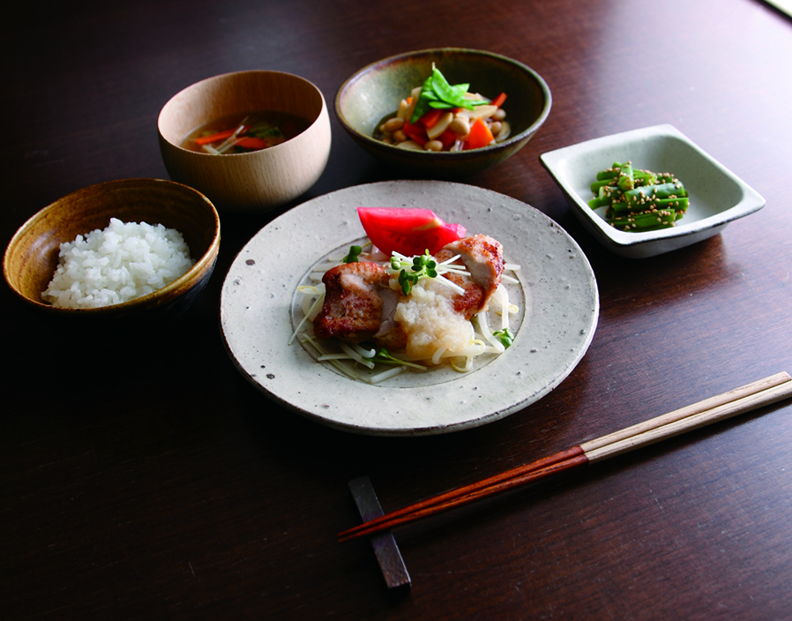
おいしさ、
楽しみ
○ 主食、主菜、副菜がそろう食事は、様々な場面で展開。
「主食・主菜・副菜がそろう食事」の実践例
－学校給食の例－
－社員食堂メニューの展開例－
ヘルシーで美味しい料理の再現
タニタ社員食堂のコンセプトを
忠実に再現
定食スタイル
（主菜・副菜2品・汁物・ご飯）
エネルギー量は１定食500kcal前後
ごはんは軽めに1杯100g/約160kcal
野菜はたっぷり1食150g～250g使用
薄味、塩分量は1食3.0g前後
余分な油・脂肪はカット
野菜は大きめにカットし咀嚼アップ
野菜たっぷりで塩分ひかえめ
出典：文部科学省「食生活学習教材
（小学校高学年用）」
資料：株式会社タニタ 提供資料

Slide 35
おいしさ、
楽しみ
○ 食品を選択する際に重視していることは、「鮮度」、「価格」、 「安全性」、
「季節感・旬」、「おいしさ」、「好み」、「産地」、「栄養価」など様々。
食品を選択する際に重視すること
資料：内閣府「食育に関する意識調査」（平成23年12月）

Slide 36
おいしさ、
楽しみ
○ 児童・生徒が食事を楽しいと感じるのは、｢外食するとき｣、
「学校給食のとき」、「家族そろって食べるとき」。
児童・生徒が食事を楽しいと感じるとき
外食するとき
学校給食のとき
家族そろって食べるとき
自分が作ったり手伝ったり
したものを食べるとき
夕食のとき
一人で食べるとき
朝食のとき
その他
(%)
資料：独立行政法人日本スポーツ振興センター「平成22年度 児童生徒の食生活実態調査」

Slide 37
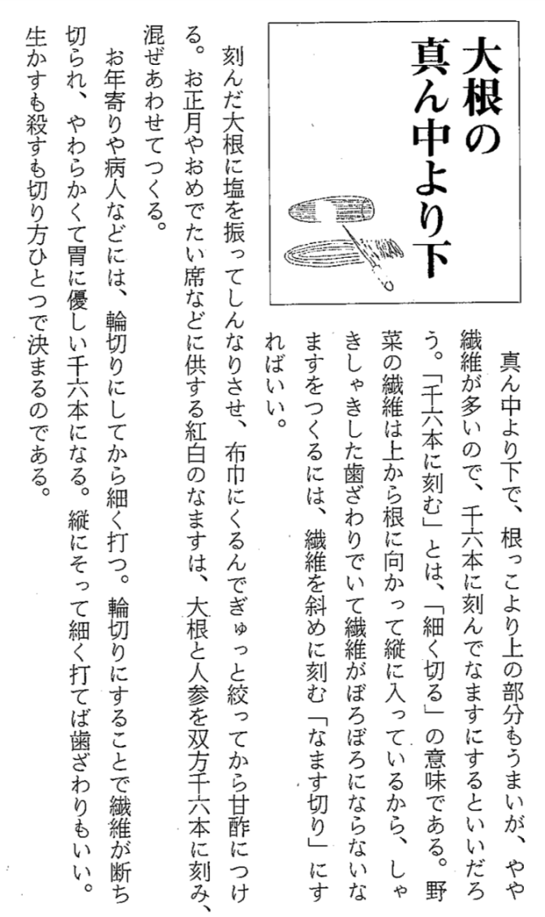
食材（食品）、
調理
○ 料理には、食材の切り方や、季節ごとの旬の食材を使い、その味や
香りを生かすことなど、様々な工夫を加えることができる。
出典：田村隆「つきぢ田村の隠し味365日」株式会社白水社（2007年）

Slide 38
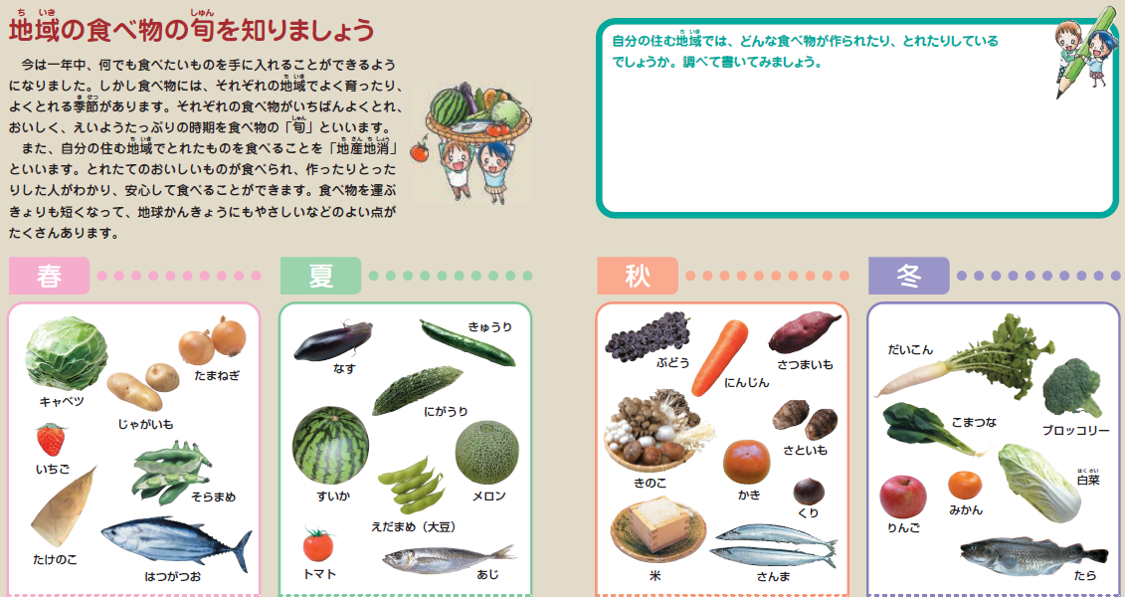
食材（食品）、
調理
○ 食べ物には一年の中で、一番良くとれ、おいしく、栄養が豊富に
含まれる時期、「旬」がある。
旬の食材の例
出典：文部科学省「食生活学習教材（小学校中学年用）」

Slide 39
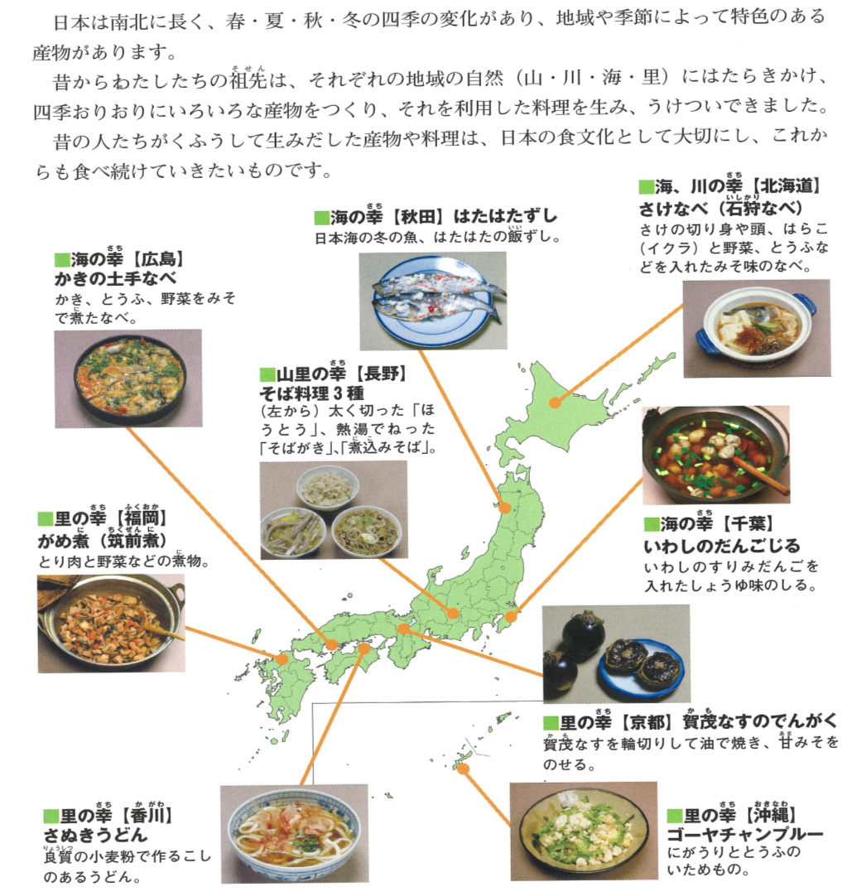
食材（食品）、
調理
○ 全国には、それぞれの地域の自然（山、川、海、里）のなかで
工夫して生み出された産物や料理がある。
地域の産物を用いた郷土料理の例
出典：文部科学省
「食生活学習教材
（小学校高学年用）」

Slide 40
食嗜好、
食事観
○ 人間の嗜好は生得的なものと後天的に獲得したものに分けられる。
嗜好を構成する４つのおもな要因
生得的な嗜好 | 生理的な要求の嗜好 | 生理的な要求を満たすための、人間にも動物にも共通した基本的なおいしさ。 糖分は脳の栄養である血糖を一定レベルに維持するために極めて重要であり、栄養不足の時代には甘さはおいしさと同義であった。
 | 高栄養を求める嗜好 （特定の高栄養物質に よる快感の発生と欲求） | 生理状態にかかわらない、高栄養を求める嗜好で脳内の報酬系が関与している。 報酬効果をもたらす食材は、油脂と砂糖とだしのうま味の三つであることが動物実験で明らかになっている。
後天的に獲得 される嗜好 | 繰り返しによる嗜好 （反復摂取による 予測可能なおいしさ） | 特定の食材や料理を反復して摂取することで形成される。 反復して摂取することで味わいが予測でき、安全が予測できるようになり、その安心感が嗜好性を生む。 幼児期の繰り返しにより、嗜好の定着は早く強固になると考えられ、最初に確立したものは以降の嗜好に作用する可能性がある。
 | 脱味覚的な嗜好 （情報の嗜好への影響） | 味覚や嗅覚を介さず、情報で食物の価値を判断する食嗜好。例えば、何も痛んでいない食品が、賞味期限が過ぎているという理由で廃棄されることや、「行列ができるからおいしい」といった例である。 集団としてのコンセンサス（評判）がおいしさの判断に大きな影響を及ぼすことがある。
出典：伏木亨編「食の文化フォーラム24 味覚と嗜好」 株式会社ドメス出版 2006年

Slide 41
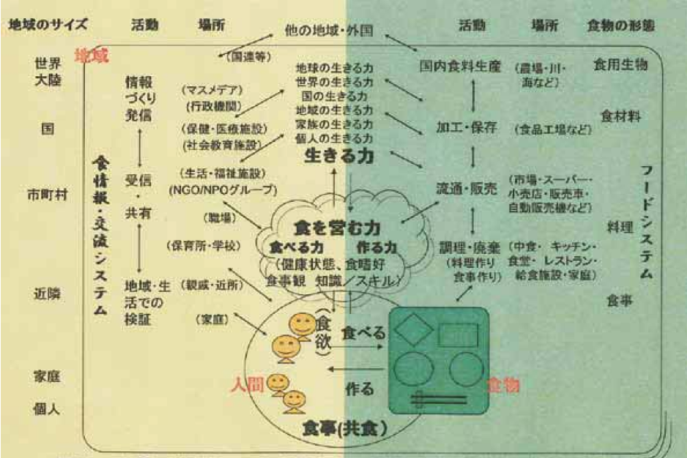
食嗜好、
食事観
○ 人間の“食欲から食べる行動”への仕組みでは、
食欲は、健康状態、食嗜好、食事観、知識に影響される。
食事（共食）、食を営む力、生きる力の形成と「食の循環」
出典：「家族と“食を共にすること”共食の大切さ 名古屋学芸大学大学院教授 足立己幸」
内閣府「親子のための食育読本」（平成22年3月）

Slide 42
食に関する
知識・スキル
○ 食品の選択や調理についての知識があるのは、「賞味期限・消費期限の
見方」が最も高く、「食中毒の予防」、「食品の保存方法」、「旬の食材」の順。
食品の選択や調理についての知識
あると思う（小計）
ないと思う（小計）
あると思う（小計） | ないと思う（小計）
93.7 | 6.2
83.8 | 16.1
83.6 | 16.3
82.8 | 17.1
67.7 | 32.2
64.2 | 35.6
61.4 | 38.3
61.0 | 38.8
60.3 | 39.5
47.5 | 52.2
(%)
資料：内閣府「食育に関する意識調査」（平成25年12月）

Slide 43
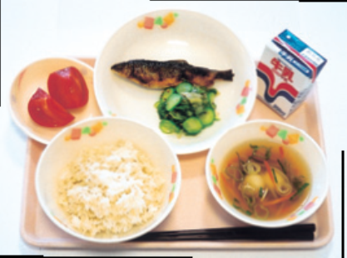
食に関する
知識・スキル
○ 学校給食における食に関する指導では、献立と教科などの
学習のねらいを関連付けて、学校給食を生きた教材として活用。
教材としての学校給食活用例
体育
「調和のとれた食事、適切な運動、休養及び睡眠」
「病気の予防」など
家庭
「食事の役割」
「栄養を考えた食事」
「米飯とみそ汁の調理及び我が国の伝統的な日常食」など
理科
「植物の発芽、生長、結実」
「人の体のつくりと働き」
「消化、吸収、排出」など
社会
「我が国の農業や水産業」
「国民の食料を確保する重要な役割」
「自然環境との深いかかわり」など
道徳
「人々に感謝」
「郷土の伝統と文化，郷土愛」
「生活習慣の大切さと生活の見直し」など
特別活動
「食育の観点を踏まえた学校給食と望ましい食習慣の形成」など
資料：文部科学省スポーツ・青少年局学校健康教育課

Slide 44
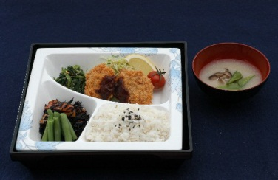
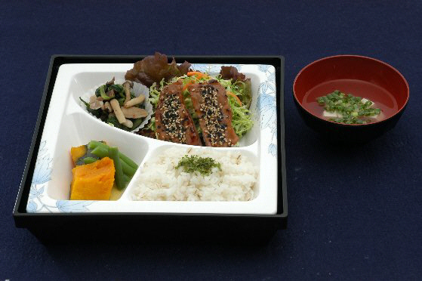
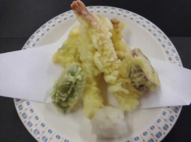
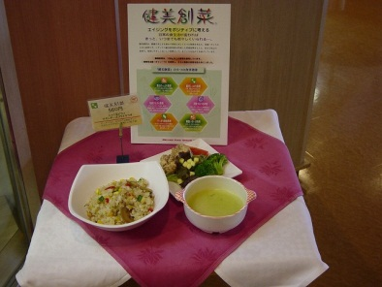
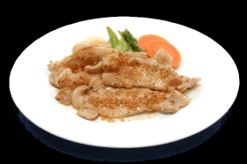
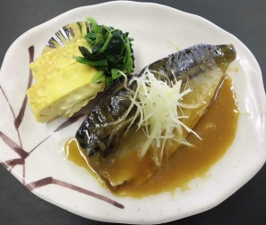
○ 事業所給食におけるヘルシーメニューの提供例。
教育・体験
天ぷら、豚肉しょうが焼き、チキン南蛮、鯖の味噌煮など
食堂の人気メニューを低塩、低脂肪メニューに展開
基準を定めたヘルシーメニュー
『～低塩、低脂肪メニュー～』
○○大阪健康管理センター
コラボ企画
○○大阪健康管理センター
コラボ企画
ヒレカツ
低塩
低脂肪
鯖の味噌煮
通常メニューと比べて
塩分 ２．０ｇ→１．１ｇで
鯖の味噌煮
通常メニューと比べて
カロリー 445→386kcal に!
脂質 23.3→16.9ｇ に！
食物繊維 2.1→3.4ｇ に！
45％カット
１４％カット
豚肉のごま焼き
２８％カット
１．６倍
資料：シダックス株式会社 提供

Slide 45
○ 食をめぐる状況について、子どもの頃と現在との変化で、“減ったり、狭まっ
たりしたもの”は、「食卓を囲む家族の団らん」、「地域性や季節感のある
食事」、「食事の正しいマナーや作法」、「食事づくりに関する時間や労力」、
「規則正しい食生活リズム」。
教育・体験
食をめぐる状況の変化 ―子どもの頃と現在―
（増えたり、広がったもの）
（減ったり、狭まったもの）
食卓を囲む家族の団らん
地域性や季節感のある食事
食事の正しいマナーや作法
食事づくりに要する時間や労力
規則正しい食生活リズム
地場産物の購入
栄養バランスのとれた食事
食べ残しや食品の廃棄
おいしさや楽しさなど食を通じた精神的な豊かさ
安定的な食料供給への不安
食品の安全性への不安
食品の種類
食品の購入（飲食）のしやすさ
食に関する情報
変わらない・ない
資料：内閣府「食育に関する意識調査」（平成20年３月）
(%)
（複数回答、n=1,745）
(%)

Slide 46
食の場面、
選び方・整え方・食べ方
○ 食事づくりや、食品の購入、外食の頻度は、それぞれ高頻度で行っ
ている人がいる一方、「ほとんどない」という人もみられる状況。
調理、食品の購入、外食の頻度
自分で調理し
食事をつくること
自分で食品や
弁当などを購入
すること
－
外食をすること
（ｎ=1,773）
資料：内閣府「食育に関する意識調査」（平成24年12月）

Slide 47
食の場面、
選び方・整え方・食べ方
○ 生活習慣病の予防・改善を目的とした生活習慣の改善に取り組んでいる人
の割合は、男女とも５割を超えている。
○ そのためにふだんの生活で心がけている内容としては、「食べ過ぎないよう
にしている」、「野菜を食べるようにしている」、「脂肪をとりすぎないよ
うにしている」、「塩分をとりすぎないようにしている」。
生活習慣病の予防・改善を目的とした生活習慣の改善に取り組んでいる人の割合（30歳以上）
出典：厚生労働省「平成22年国民健康・栄養調査」
生活習慣病の予防・改善のためにふだんの生活で心がけている内容（30歳以上）
出典：厚生労働省「平成22年国民健康・栄養調査」

Slide 48
食物への
アクセス
○ 食物の入手先として「スーパーマーケット・食料品店」をあげた人
が91.8％。
日頃、食事の準備をしたり、食べたりする場合に、よく利用する食物（料理）の入手先
資料：内閣府「食育に関する意識調査」(平成20年３月)

Slide 49
食物への
アクセス
○ ふだん生鮮食品を入手している人のうち、この1年間に、生鮮食品の
入手を控えたり、入手できなかった理由としては、「価格が高い」と
回答した人の割合が最も高く、30.4%。
生鮮食品の入手を控えたり、入手ができなかった理由
※ふだん生鮮食品を入手している者のみ回答（複数回答）
出典：厚生労働省「平成23年国民
健康・栄養調査」

Slide 50
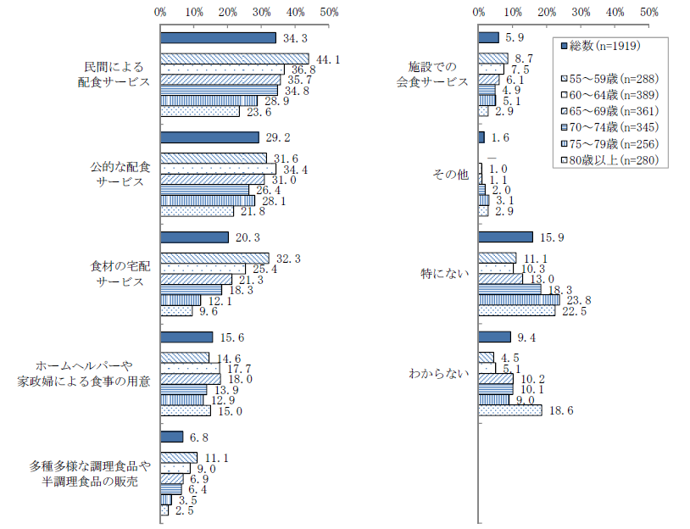
食物への
アクセス
○ 55歳以上の人が、今後、仮に自分で食事の用意ができなくなったり、
あるいは用意してくれる人がいなくなった場合に利用したいサービス
で、最も多いのは「民間による配食サービス」。
今後利用したい食事サービス
出典：内閣府「高齢者の健康に関する意識調査」（平成24年度）

Slide 51
情報への
アクセス
○ 情報の入手先としては、「テレビ・ラジオ」をあげた人の割合が最も
高く、「新聞・雑誌・本」と続く。
食に関する情報の入手先
テレビ・ラジオ
新聞・雑誌・本
スーパーマーケット・食料品店
友人・知人
家族
インターネット
職場
医療機関、保健所・保健センター
生産地
食品や外食のメニュー等での表示
学校（子どもが通う学校も含む）
その他
特にない
わからない
資料：内閣府「食育に関する意識調査」（平成20年３月）

Slide 52
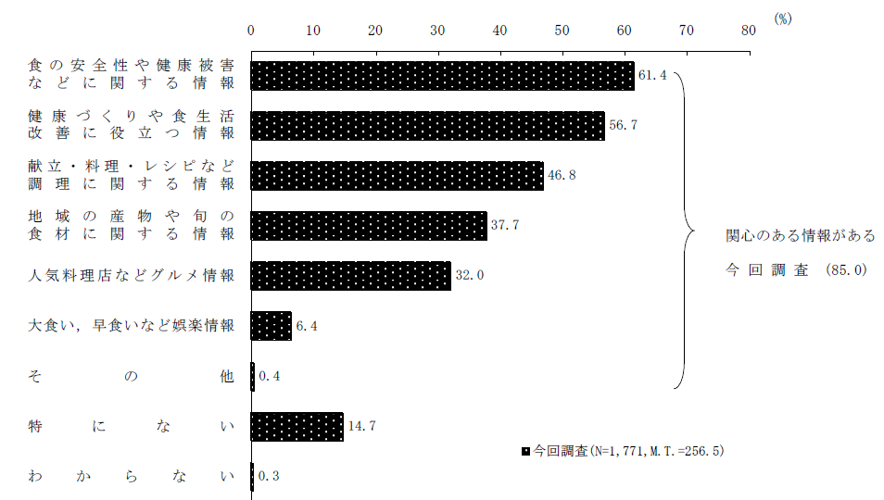
情報への
アクセス
○ 食に関して関心のある情報について、何らかの情報をあげた人の割合
は85.0%。
食に関して関心のある情報
関心のある情報がある
（85.0）
（n = 1,771）
出典：内閣府「食育に関する意識調査」（平成25年12月）

Slide 53
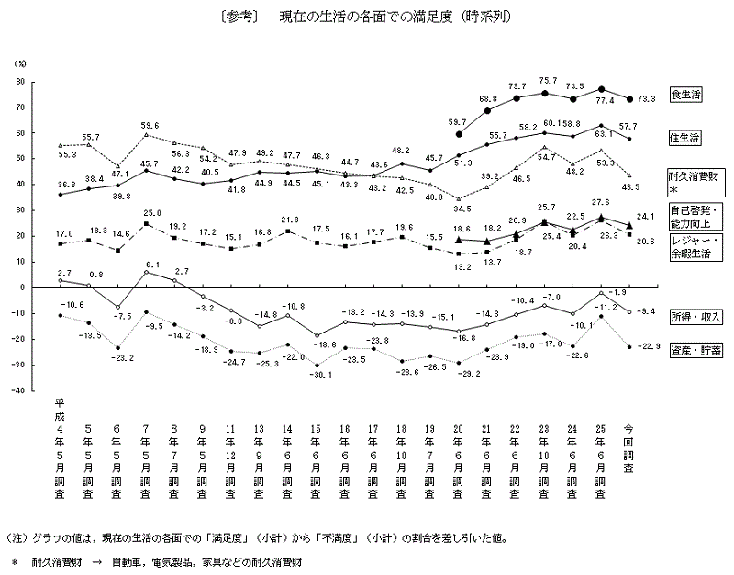
生活・
暮らし
○ 現在の生活について、満足している人の割合は、食生活の面が最も
高く、時系列でみても同様の傾向。
現在の生活の各面での満足度（時系列）
出典：内閣府「国民生活に関する世論調査」（平成26年度）

Slide 54
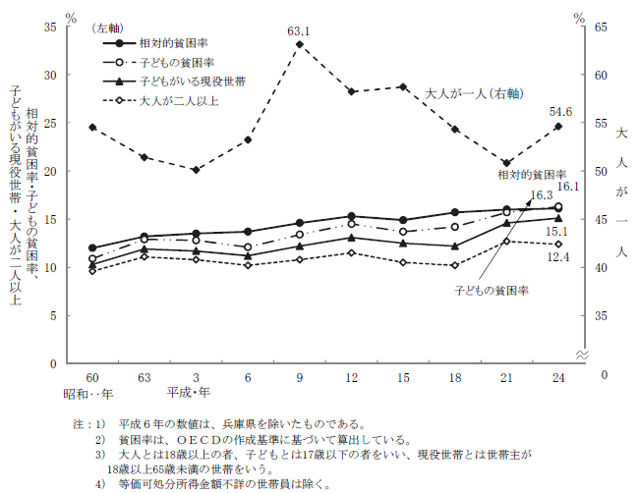
生活・
暮らし
○ 社会経済的な側面からは、相対的貧困率が16.1%、子どもの貧困率が
16.3%という深刻な一面もみられる。
貧困率の年次推移
出典：厚生労働省「平成25年国民生活基礎調査の概況」

Slide 55
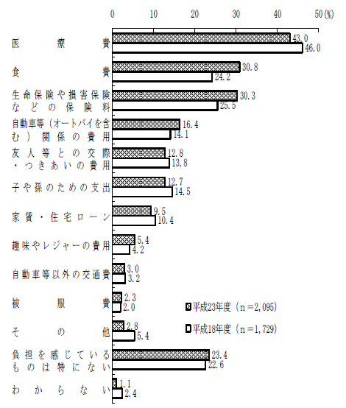
生活・
暮らし
○ 高齢者において、日常で負担を感じる支出としては、医療費が43.0%
と最も高く、次いで食費が30.8%。５年前との比較でみると、食費が
24.2%から30.8%と6.6ポイント増加。
高齢者が日常で負担を感じる支出
出典：内閣府「高齢者の経済生活に関する意識調査」（平成23年度）

Slide 56
食文化
○ 食べるって何？
私たちにとって、食とは何でしょうか？ 毎日毎日、だれもがくり返している行為です。そのなかで、おいしい、まずい、あるいは好きだ、嫌いだ、という批評をしたり、おなかが空いた、あれが食べたい、もっと食べたい、食べ過ぎだ、という感情を伴ったりして生きています。いうまでもなく、食べないと私たちは死んでしまいます。
その意味で、食は生命_{（いのち）}の源ではあるのですが、この問題は、決して簡単ではありません。私たち自身が生命_{（せいめい）}であると同時に、実は私たちが食べているものも生命_{（せいめい）}なのです。そして動物であれ植物であれ、それぞれに生命自身が、何らかのエネルギーを、“食”として摂取しています。つまり食と生命とは、広い意味で切っても切れない関係にあるのです。
そして私たち人間は、食に支えられつつ生きている過程で、さまざまな文化を生み出してきました。しかも、その文化の多くは、時代をさかのぼるほど、食を獲得するためのものであり、時代が下るほど、食を楽しむために創出されてきた、といっても過言ではありません。
さらに、そうした食の文化は、人々の住む地域の地形や気候によっても異なり、長い歴史の積み重ねの過程で、それぞれに風土を形造り、さまざまな食の獲得法や料理法を考案してきました。もちろん、それらは地域を超えて交流しあい、独自の知恵や技術が加えられて、文化的にも成熟をとげてきました。
原田信男 「食べるって何？ 食育の原点」 ちくまプリマー新書（2008）

Slide 57
食文化
○ 食べることは「文化」である
●食べることは「文化」である
食べることは「文化」である。「文化」という用語の定義にはさまざまあるが、ここでいう文化とは、多くの文化人類学者の間に共通する概念、「生物としてのヒトに遺伝的にくりこまれた行動ではなく、人類の集団のなかで後天的に取得しなければならない行動である」とする。そうしてみると、人間の行動のほとんどは文化的な行為であるということができる。
睡眠に対する欲求や性欲とならんで、食欲は人が生きつづけるための基本的な欲求としての本能に位置づけられるが、人間の食事は、動物の食事とは異なる側面がある。人間が「食べる」ということには、食物を生産し、加工し、あるいは食物を器に盛って食べる、食べ方を規定する食事作法などさまざまな事柄がつきまとっている。それらの食事にまつわる技術や食事においての人間のふるまい方の多くは、本能として遺伝的に伝達されることではなく、ヒトが生まれたあとに学習した、文化的な行為である。
出典：石毛直道監修 「講座食の文化 第一巻 人類の食文化」 社団法人農山漁村文化協会

Slide 58
食文化
○ 料理と共食の文化
●料理と共食の文化
動物と、文化を持った動物である人間の行動の違いは、言語や道具の使用にあるといわれるが、これらは人間の作り上げた文化の特徴をいいあてている。同じことを食物にかかわる側面から考えると、動物の食行動には認められない人類独自の食行動が食の文化であるといえる。とはいえ、人類の食行動の変異の幅は極めて広い。そのなかで、すべての人類に共通し、しかも人類史の初期にまでさかのぼれる事柄はなんであるかを考えたとき、
「人間は料理をする動物である」
「人間は共食をする動物である」
という二つのテーゼにたどりつく。これが食事文化の研究の出発点となる。
「料理」によって代表される人間のいとなみは、自然の産物である食料に文化を付加する側面、いいかえると食品の加工であり、食に関する物質的側面の話である。一方、「共食」を契機として成立したのは、食べるという人間の本能的ふるまいに文化を付加することであり、食の社会的側面と言える。
「料理」と「共食」という人間に特徴的な二つの文化的な行為をめぐって、食事文化の中核は形成されてきた。
出典：石毛直道監修 「講座食の文化 第一巻 人類の食文化」 社団法人農山漁村文化協会

Slide 59
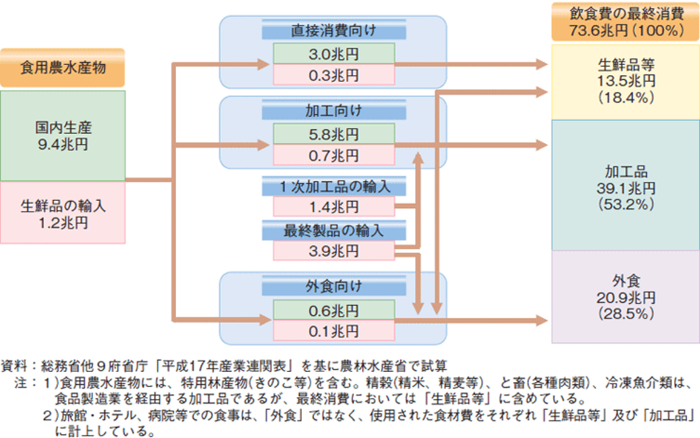
食料生産・
流通
○ フードシステムとは、食用農水産物が生産され、消費者にわたるまで
の食料・食品の流れ。
○ 最終消費に占める生鮮品などの割合は18.4％に過ぎず、加工品や外食
に向かう消費が大きい。
フードシステムの概念
フードシステム
農水産業
食品工業
資料：時子山ひろみ、荏開津典生「フードシステムの経済学（第４版）」医歯薬出版株式会社 1998年
食品産業
食品卸小売業
食品流通業
飲食店
食用農水産物の生産から飲食費の最終消費に至る流れ（2005年）
出典：農林水産省「平成20年度 食料・農業・農村白書」

Slide 60
食料生産・
流通
○ 農業・水産業の就業人口は年々減少している一方、食品工業・食品
流通業・飲食店といった食品産業に従事する人が急速に増加。
農業・水産業と食品産業の就業人口
 |  |  |  |  | （単位：万人、％）
 |  | 1970年 | 1980年 | 1990年 | 2000年 | 2010年
実数 | 農業・漁業 | 987 | 596 | 430 | 314 | 232
 | 食品産業 | 512 | 643 | 723 | 804 | 726
 | 食品製造業 | 109 | 115 | 138 | 143 | 129
 | 食品流通業 | 245 | 299 | 333 | 382 | 308
 | 飲食店 | 159 | 230 | 252 | 279 | 288
 | 合計 | 1499 | 1239 | 1153 | 1118 | 958
割合 | 農業・漁業 | 65.9 | 48.1 | 37.3 | 28.1 | 24.2
 | 食品産業 | 34.1 | 51.9 | 62.7 | 71.9 | 75.8
 | 食品製造業 | 7.2 | 9.3 | 12.0 | 12.7 | 13.5
 | 食品流通業 | 16.3 | 24.1 | 28.9 | 34.2 | 32.2
 | 飲食店 | 10.6 | 18.5 | 21.9 | 25.0 | 30.1
 | 合計 | 100.0 | 100.0 | 100.0 | 100.0 | 100.0
就業者総数 |  | 5211 | 5578 | 6168 | 6303 | 5961
（注）各分類の内訳は、平成22年国勢調査に用いる産業分類名による。そのため、過去の調査年の分類表記とは異なる。
農業・漁業：農業、漁業
食品製造業：食料品製造業、飲料・たばこ飼料製造業
食品流通業：飲食料品小売業、農畜産物・水産物卸売業、食料・飲料卸売業
飲食店：一般飲食店、その他の飲食店
資料：総務省「国勢調査」（1970、1980年：20％抽出集計結果、1990～2010年：抽出詳細集計結果）

Slide 61
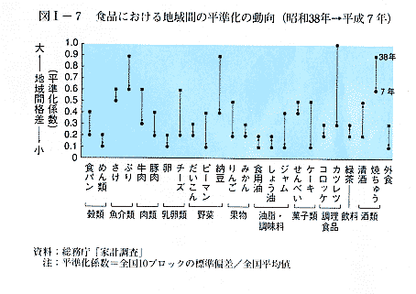
食料生産・
流通
○ 戦後の経済成長に伴い、食料消費の地域間格差は縮小へと向かい、
食料の消費の地域間の平準化が進行。
食品における地域間の平準化の動向
（昭和38年→平成７年）
地域平準化が顕著な食品の動向
出典：農林水産省「農業白書」（平成８年度）

Slide 62
「健康な食事」の食事パターンに関する基準とマーク

Slide 63
基準策定の必要性及びねらい
○「健康な食事」の実現に向けては、
「健康な食事」のとらえ方や「健康な
食事」を構成している要因例を踏まえ、
健康な食事の実践につながる「食事」
を“整え、食べる”機会を拡大し、
その継続を支援するための方策が必要。
○その際、日本人の食事の特徴を生か
したアプローチを工夫。
○健康の維持・増進に必要とされる栄養
バランスを確保する観点から、“どう
いう種類の食品をどれだけ食べたらよ
いのか、それらが含まれる料理の組合
せとはどういうものか”という「健康
な食事」の食事パターンを明らかにす
る必要。
○食事パターンは、料理の組合せを基本
とするものであり、具体の料理を、実
際に目で見たり、組み合わせたり、食
べたりすることが簡単にできれば、料
理の組合せを理解し、実践する契機と
なり、無理なく継続することにもつな
がるので、そのための環境整備を図る
ことがねらい。
社会・経済
自然
文化
地 域 力 の 維 持 ・ 向 上
食料生産・流通
食文化
生活・暮らし
食物へのアクセス
（食物の入手しやすさ）
情報へのアクセス
（情報づくり・共有）
食の場面
選び方・整え方・食べ方
健康な食事の実践につながる「食事」を整え、食べる
機会の拡大・継続の支援
教育・体験
食に関する知識・スキル
食 材
健 康 ・ Q O L （ 生 活 の 質 ） の 維 持 ・ 向 上
食事観
調 理
おいしさ
楽しみ
食嗜好
栄養バランス
健康

Slide 64
食事の構成からみた料理を基本とする食事パターンの検証
〈食事の構成〉
食事
料理
食品
エネルギー・栄養素
［食生活指針における料理を基本とする食事バランスの推奨における食事の構成］
食事
料理
食品
エネルギー・栄養素
主食、主菜、副菜を基本に、食事バランスを。
多様な食品を組み合わせることができる。
必要な栄養素をバランスよくとることができる。
［食事の構成からみた料理を基本とする食事パターンの検証］
エネルギー・
栄養素
食品
料理
食事
食事摂取基準（2015年版）における栄養素の摂取基準値（１日当たり）を満たすものであること。
平成24年国民健康・栄養調査の食事記録に出現した食品を栄養成分の類似性から「食品群」に分類。
食品群ごとの１日当たりの量を算出。
食品群ごとの１食当たりの量を算出。
食品群ごとのエネルギー・栄養素の特性を勘案し、料理を基本とする食事パタ－ンの枠組みを検証。
１食当たりの料理を基本とする食事パタ－ンに関する基準を策定。

Slide 65
「健康な食事」の食事パターンに着目する視点 ①
＜食事からの視点＞
○ 日々繰り返される食生活において、人々は、料理を組み合わせて、「食事」として整え、
食べている。
○ 健康寿命の延伸のためには、特定の食品や特定の栄養素の摂取ではなく、料理を基本と
する適切な「食事」を繰り返し食べることで、健康な食習慣の定着を図ることが重要。
社会・経済
自然
文化
地 域 力 の 維 持 ・ 向 上
食料生産・流通
食文化
生活・暮らし
食習慣
食物へのアクセス
（食物の入手しやすさ）
情報へのアクセス
（情報づくり・共有）
食の場面
選び方・整え方・食べ方
食 事
教育・体験
料 理
食に関する知識・スキル
食 材
調 理
食 品
食事観
健 康 ・ Q O L （ 生 活 の 質 ） の 維 持 ・ 向 上
食嗜好
おいしさ
楽しみ
栄養バランス
健康

Slide 66
「健康な食事」の食事パターンに着目する視点 ②
＜食文化、栄養バランスからの視点＞
○ 「健康な食事」の食事パターンは、地域の気候・風土に根ざし培われてきた日本の食文化
の良さを引き継ぐとともに、栄養学的にも望ましい量や内容であることが求められる。
○ 特に、「食事」の“質”を保証するには、栄養バランスを確保できる「食品」や「料理」
の“組合せ”の提案が必要。
社会・経済
自然
文化
地 域 力 の 維 持 ・ 向 上
食料生産・流通
食文化
生活・暮らし
食物へのアクセス
（食物の入手しやすさ）
情報へのアクセス
（情報づくり・共有）
食の場面
選び方・整え方・食べ方
食 事
教育・体験
「食事」の質を保証する「食品」や「料理」の“組合せ”
食に関する知識・スキル
料 理
食事観
食 材
調 理
食 品
健 康 ・ Q O L （ 生 活 の 質 ） の 維 持 ・ 向 上
食嗜好
適切な食事を無理なく続けることができれば、適切な体重の維持、良好な体調につながる
おいしさ
楽しみ
栄養バランス
健康

Slide 67
「健康な食事」の食事パターンに着目する視点 ③
＜食事の質を重視した視点＞
○ 「食事」の“質”を保証するためには、「食品」や「料理」をどのように組み合わせるか
ということとともに、おいしさや楽しみも重要。
○ おいしさや楽しみを付与するためには、気候・風土と結びついた旬の食材や地域産物の
利用など具体的な食材や調理の工夫が必要。
社会・経済
自然
文化
地 域 力 の 維 持 ・ 向 上
食料生産・流通
食文化
生活・暮らし
食物へのアクセス
（食物の入手しやすさ）
情報へのアクセス
（情報づくり・共有）
食の場面
選び方・整え方・食べ方
教育・体験
食 事
食 材
調 理
食に関する知識・スキル
食事観
健 康 ・ Q O L （ 生 活 の 質 ） の 維 持 ・ 向 上
食嗜好
おいしさ
楽しみ
栄養バランス
健康

Slide 68
「健康な食事」の食事パターンに着目する視点 ④
＜食物へのアクセスと情報へのアクセスの統合の視点＞
○ 「健康な食事」の定着に向けては、信頼できる情報のもとで、食事として適切に整えたり
食べたりするために十分な食物に日常的にアクセスできる環境を整備することが重要。
○ 「食事」として組み合わせて食べるには、そのことを理解し、実践するための情報が必要
であることから、適切な料理の組合せと適切な情報をあわせて提供する仕組みが必要。
社会・経済
自然
文化
地 域 力 の 維 持 ・ 向 上
食料生産・流通
食文化
生活・暮らし
食物へのアクセス
（食物の入手しやすさ）
情報へのアクセス
（情報づくり・共有）
食の場面
選び方・整え方・食べ方
教育・体験
食 事
食に関する知識・スキル
食 材
調 理
食事観
健 康 ・ Q O L （ 生 活 の 質 ） の 維 持 ・ 向 上
おいしさ
楽しみ
食嗜好
栄養バランス
健康

Slide 69
「健康な食事」の食事パターンに着目する視点 ⑤
＜選ぶ側と提供する側の視点＞
○ 「健康な食事」の食事パターンの基本となる料理の組合せは、「食事」を選ぶ側の視点と
提供する側の視点との両側面から考える必要。
○ 選ぶ側にとって重要なことは、“分かりやすさ”。
○ 提供する側にとって重要なことは、料理の質の保証。
選ぶ側：分かりやすさ
選ぶ側は、分かりやすいマーク（適切な情報）をもとに選ぶことで、手軽に「健康な食事」の食事パターンに合致した料理を入手し、組合せて食べることができる。
マーク
マーク
マーク
食 事
料 理
食 品
提供する側は、作り手の優れた技術により質を保証した料理を提供し、そのことをマーク（適切な情報）で表現できる。
おいしさ
楽しみ
栄養バランス
提供する側：料理の質の保証

Slide 70
「健康な食事」の食事パターンに着目する視点 ⑥
＜食事を総合的にとらえる視点＞
○ 「健康な食事」の食事パターンは、“栄養バランスの確保”だけはなく、
「健康な食事」のとらえ方を踏まえ、食事を総合的にとらえることも重要。
具体的には、
・気候と地形の多様性に恵まれ、季節ごとに旬の食べ物や地域産物を利用できる日本において、それらの食べ物の利用を促進する
・適切な量と質の食事とする
・無理なく継続して食べられるよう、おいしさを保証する
とともに、
・無理なく継続して食べられるよう、手軽に入手できるようにする
・適切な情報の提供を行う
ことにも配慮することが必要となる。

Slide 71
「健康な食事」の食事パターンに関する
基準の策定

Slide 72
食事摂取基準で目標量を設定している項目と現状値
 |  | 目標量（18～69歳） |  | 現状値（20歳以上）
 |  | 男性 | 女性 | 男性 | 女性
たんぱく質 |  | 13～20％エネルギー |  | 14.3% | 14.9%
 |  |  |  | 75.6g/日 | 63.0g/日
脂質 |  | 20～30％エネルギー |  | 24.6%* | 26.4%*
 |  |  |  | 58.7g/日 | 50.3g/日
 | 飽和脂肪酸 | 7％エネルギー以下 |  | 6.5% | 7.2%
 |  |  |  | 15.4g/日 | 13.6g/日
炭水化物 |  | 50～65％エネルギー |  | 61.0%* | 58.6%*
 |  |  |  | 290.8g/日 | 237.7g/日
 | 食物繊維 | 20g/日以上 | 18g/日以上 | 15.1g/日 | 14.5g/日
ナトリウム（食塩相当量） |  | 8.0g/日未満 | 7.0g/日未満 | 11.3g/日 | 9.6g/日
カリウム |  | 3,000mg/日以上 | 2,600mg/日以上 | 2,376mg/日 | 2,211mg/日
*これらの比率は、個人の値を平均したものである。
「健康な食事」の基本となる“健康な心身の維持・増進に必要とされる栄養バランス”について、「日本人の食事摂取基準（2015年版）」をもとに、現在の国民の体格、栄養素摂取状況を踏まえ、維持・改善すべき重要な課題を絞り込んだ。
生活習慣病の予防を目的とした場合、たんぱく質や脂質、飽和脂肪酸、炭水化物といったエネルギーを産生する栄養素の摂取量及びバランスは維持しつつ、食物繊維とカリウムの摂取量を増やし、ナトリウムの摂取量を減らすことが、当面の課題といえる。

Slide 73
栄養バランスの確保からみた「健康な食事」の食事パターンに関する
基準についての解析手順
エネルギー・栄養素
〔１〕 食事摂取基準における主要な栄養素の摂取基
準値（１日当たり）の範囲におさまり、かつ現在の
日本人の食事において最適と考えられる食品
群₁～食品群_{n}の１日当たりの量を求める
食 品
線形計画法（食事最適化法）を用いた解析
〔２〕 〔１〕で求めた食品群₁～食品群_{n}の１日当たりの
量をもとに、１食当たりの量を求める
料 理
〔３〕 〔２〕で求めた食品群₁～食品群_{n}の１食当たりの
量をもとに、エネルギー・栄養素の特性を勘案し
て、料理を基本とする食事パターンの枠組みを
検証する
〔４〕 １食当たりの料理を基本とする食事パターンに
関する基準を求める
食 事

Slide 74
〔１〕食事摂取基準における主要な栄養素の摂取基準値（１日当たり）の範囲に
おさまり、かつ現在の日本人の食事において最適と考えられる食品群1～
食品群nの１日当たりの量を求める
解析対象とした年齢と男女ごとの対象人数
年齢 | 対象人数（人）
 | 男性 | 女性
18～29歳 | 1,295 | 1,274
30～49歳 | 3,550 | 3,799
50～69歳 | 4,622 | 5,338
70歳以上 | 3,015 | 3,897
摂取量に関するデータは、平成24年国民健康・栄養調査の結果を用いた。対象者は、平成24年国民健康・栄養調査において、食事記録の有効なデータが得られた18歳以上の26,790名とした（妊婦・授乳婦除外）。
この集団について、男女ごと並びに食事摂取基準で示された年齢区分ごとの計８グループについて解析した。
ここでの解析の対象を18歳以上としたのは、食事摂取基準の年齢区分に合致させたことによる。

Slide 75
〔１〕食事摂取基準における主要な栄養素の摂取基準値（１日当たり）の範囲に
おさまり、かつ現在の日本人の食事において最適と考えられる食品群1～
食品群nの１日当たりの量を求める
食品群の分類
平成24年国民健康・栄養調査の食事記録に出現した1,628食品を栄養成分の類似性から表に示す食品群に分類した。その際、下記の方針を採用した。
・穀類は、主食となる穀類と、精製度の低い穀類*に分ける。
*ここでいう精製度の低い穀類には、精白米以外の米やそれらの米製品、また大麦、
そば、ライ麦などの全粒穀類やその粉類、そして雑穀などが含まれている。
・豆類は、日本人の摂取状況を考慮し、野菜類に含める。
・大豆・大豆製品は、たんぱく質の摂取源としての意味合いが強いため、野菜類には
分類せず、独立した食品群とする。

Slide 76
〔２〕〔１〕で求めた食品群1～食品群nの１日当たりの量をもとに、
１食当たりの量を求める

Slide 77
〔３〕〔２〕で求めた食品群1～食品群nの１食当たりの量をもとに、
エネルギー・栄養素の特性を勘案して、料理を基本とする食事パターンの
枠組みを検証する
各食品群の１食当たりの量と、そこから摂取できるエネルギー・栄養素の量
 |  | １食当たりの量 | １食当たりの量から摂取できるエネルギー及び栄養素*の量
食品群 | 食品サブグループ |  | エネルギー | たんぱく質 | 脂質 | 飽和 脂肪酸 | 炭水化物 | 食物繊維 | 食塩 相当量 | カリウム
 |  | g/食 | kcal/食 | g/食 | g/食 | g/食 | g/食 | g/食 | g/食 | mg/食
穀類 | 精白めし、パン、 めん類 | 140 | 241.6 | 4.6 | 1.1 | 0.3 | 51.1 | 0.8 | 0.3 | 56.6
 | 精製度の低い穀類 | 25 | 42.4 | 1.0 | 0.2 | 0.0 | 8.9 | 0.4 | 0.0 | 16.9
 | 計 | 165 | 284.0 | 5.6 | 1.4 | 0.4 | 60.0 | 1.2 | 0.3 | 73.4
野菜、いも、 きのこ、海藻類 | 緑黄色野菜 | 45 | 14.5 | 0.7 | 0.1 | 0.0 | 3.2 | 1.2 | 0.0 | 162.4
 | その他の野菜 | 80 | 21.6 | 0.9 | 0.1 | 0.0 | 4.9 | 1.4 | 0.2 | 170.1
 | いも類 | 17 | 12.6 | 0.2 | 0.0 | 0.0 | 3.0 | 0.3 | 0.0 | 64.5
 | きのこ類 | 5 | 1.0 | 0.1 | 0.0 | 0.0 | 0.3 | 0.2 | 0.0 | 16.2
 | 海藻類 | 3 | 0.9 | 0.1 | 0.0 | 0.0 | 0.3 | 0.2 | 0.1 | 18.2
 | 種実類 | 1 | 4.4 | 0.1 | 0.3 | 0.1 | 0.2 | 0.1 | 0.0 | 4.9
 | 計 | 150 | 54.9 | 2.2 | 0.6 | 0.1 | 11.8 | 3.4 | 0.3 | 436.3
魚、肉、卵、 大豆・大豆製品 | 魚介類 | 25 | 40.5 | 4.9 | 1.9 | 0.4 | 0.6 | 0.0 | 0.3 | 73.1
 | 肉類 | 30 | 72.5 | 5.2 | 5.3 | 1.9 | 0.2 | 0.0 | 0.1 | 83.5
 | 卵類 | 15 | 22.7 | 1.8 | 1.5 | 0.4 | 0.0 | 0.0 | 0.1 | 19.4
 | 大豆・大豆製品 | 30 | 34.4 | 2.6 | 2.2 | 0.4 | 1.1 | 0.5 | 0.0 | 65.2
 | 計 | 100 | 170.1 | 14.5 | 10.9 | 3.1 | 1.9 | 0.5 | 0.5 | 241.2
* 日本人の食事摂取基準（2015年版）で目標量が設定されている栄養素。
（注）各食品群には油脂や調味料が含まれていない点に留意すること。

Slide 78
〔３〕〔２〕で求めた食品群1～食品群nの１食当たりの量をもとに、
エネルギー・栄養素の特性を勘案して、料理を基本とする食事パターンの
枠組みを検証する

Slide 79
「健康な食事」の食事パターンに関する
基準の内容と留意事項

Slide 80
「健康な食事」の食事パターンに関する基準の内容と留意事項
食事パターンの基準の内容
精製度の低い米や麦等の穀類を利用した主食。 なお、炭水化物は40～70gであること。精製度の低い穀類は２割程度であること。 ただし、精製度の低い穀類の割合が多い場合は、１日１食程度の摂取にとどめることに留意する。 | 魚介類、肉類、卵類、大豆・大豆製品を主材料とした副食（主菜）。 なお、たんぱく質は10～17gであること。 | 緑黄色野菜を含む２種類以上の野菜（いも類、きのこ類・海藻類も含む）を使用した副食（副菜）。 なお、野菜は100～200gであること。
※１ エネルギー ○単品の場合は、１食当たり、料理Ⅰは300kcal未満、料理Ⅱは250kcal未満、 料理Ⅲは150kcal未満であること。 ○料理Ⅰ、Ⅱ、Ⅲを組み合わせる場合は、１食当たりのエネルギー量は650kcal未満であること。 ※ ２ 食塩 ○単品の場合は、料理区分ごとの１食当たりの食塩含有量（食塩相当量）は１g未満であること。 ○料理Ⅰ、Ⅱ、Ⅲを組み合わせる場合は、１食当たりの食塩含有量（食塩相当量）は３g未満であること。
提供上の留意点
・ 「健康な食事」の実現のためには、日本の食文化の良さを引き継ぐとともに、おいしさや楽しみを伴っていることが 大切であることから、旬の食材や地域産物の利用などに配慮すること。
摂取上の留意点
・ １日の食事においては、料理Ⅰ～Ⅲの組合せにあわせて牛乳･乳製品、果物を摂取すること。 ・ 必要なエネルギー量は個人によって異なることから、体重や体格の変化をみながら適した料理の組合せを選択 すること。 ・ 摂取する食品や栄養素が偏らないよう、特定の食材を用いた料理を繰り返し選択するのではなく、多様な食材や 調理法による異なる種類の料理を選択すること。
料理Ⅰ（主食）
料理Ⅱ（主菜）
料理Ⅲ（副菜）

Slide 81
「健康な食事」を普及するためのマーク

Slide 82
マークの基本的な考え方
○ 「健康な食事」の食事パターンは、日本人の食事の特徴である料理の組
合せを基本とするものである。また、日本人の現状の摂取量と食事摂取
基準の目標量との乖離が大きい栄養素について、食事摂取基準の目標
量に近づけることで生活習慣病の予防に資することをねらいとしている。
○ マークは、人々に、そうした料理を基本とした食事パターンの組合せを理
解したり、実践したりする契機を与えるものであり、マーク自体が料理を組
み合わせて食べることに関する情報媒体としての役割を果たすことになる。
○ マークのついた商品（料理）が手軽に購入できる環境が整うことは、健康
の維持・増進に必要な栄養バランスを確保する食生活を無理なく持続させ
るために、食事の選択の幅を広げることになり、マークが多くの人々の目
に触れることで「健康な食事」とは何かを社会に広げていくことにもなる。
○ なお、「健康な食事」の食事パターンに関する基準は、生活習慣病予防の
一側面から策定されたものであり、マークの付かない料理が健康に資する
ものではないという認識に陥らないよう十分な留意が必要である。

Slide 83
マークの選定
平成26年７月28日（月）から８月29日（金）の約１ヶ月間、マークの基本的考え方を踏まえ、多くの商品（料理）の中から、本マークが表示された商品を簡単に選択できるよう、分りやすく親しみやすいデザインを公募した。公募に当たって、マークの形態について、以下の通り提示した。
＜マークの形態＞
・マークは１cm～３cm四方程度での使用を想定している。
・マークの表示方法としては包材への印刷やシールでの貼付が考えられる
ため、シールとしても使えるよう、複雑な外形ではないこと。
・マークは３つのパーツから構成され、それらは、それぞれ下図の料理をイ
メージしている。
・マークでは、料理Ⅰ～料理Ⅲの３つの組合せが必要であることが表現でき
ること。
・料理Ⅰ～料理Ⅲに対応するパーツの色には、料理Ⅰ黄系、料理Ⅱ赤系、料
理Ⅲ緑系を用いること。ただし、料理Ⅰ～料理Ⅲがそれぞれ形で判別でき、
かつ、魅力的で分かりやすいデザインの場合は、白黒でも可能とする。
応募のあった114作品の中から、一次選考で12作品を選定し、二次選考で、各構成委員が上位３作品を選定し、それぞれに配点し、合計得点が最も高かった作品を採用した。

Slide 84
選定されたマーク
＜基本形＞ ＜料理Ⅰに表示＞
マークのデザインは、円を三分割してシンプルな線や面で３つの料理を表現している。
料理Ⅰの主食は、代表的な米を稲穂で表している。
料理Ⅱの主菜は、魚のうろこをモチーフにした絵柄にし、肉をイメージする赤色を用いることで、たんぱく源となる食品を主材料とした料理を表している。
料理Ⅲの副菜は、野菜の葉を絵柄と色で表している。
＜料理Ⅱに表示＞ ＜料理Ⅲに表示＞
「健康な食事」の実践を継続していくためには、おいしさや楽しみが重要であり、食材や調理の工夫が求められる。マークとともに、旬の食材や地域産物の利用といった情報を商品（料理）のアピールポイントとして積極的に提供することを推奨していくことも大切である。

Slide 85
マークの運用方法
＜マークの対象とする料理＞
対象とする料理は、市販される１食当たりの料理（調理済みの食品）であり、外食や給食など提供される場所、パック詰めやパウチ詰めなど提供される形態を特定するものではない。仮に基準を満たしても、１食分となってないものは対象とはならない。また、特定の保健の用途に資することを目的とした食品や素材は使用しないこととする。
＜マークの表示に当たっての留意事項＞
○事業者は、マークの適切な普及のために、主食、主菜、副菜を組み合わせて食べる
ことなど、マークの意味することについて、消費者に適切に情報提供できる体制を確
保すること。
○事業者は、マークとともに、おいしさや楽しみを付与するために工夫している旬の食
材や地域産物の利用などの情報について積極的に提供すること。
○事業者は、マークの表示に際して、おいしさや楽しみのために工夫した食材の特徴
があれば、あわせて、分かりやすく表示すること。
○事業者は、基準に合致したレシピの作成など、「健康な食事」に関する企画や運用に
当たって、管理栄養士などの関与により、適切に実施できる体制を確保すること。
○国は、マークの普及状況をモニタリングする観点から、事業者のマークの使用状況
について、国に報告する仕組みを構築すること。
この他、基準を満たすためのそれぞれの食品の重量は、生の重量を基本とし（ただし主食においては、調理後重量を基本）、栄養素の量は、成分分析値でも食品標準成分表からの計算値でも構わないこととするなど、基準の運用に必要な事項の詳細は、今後、別途作成するガイドラインに示すこととする。

Slide 86
「健康な食事」の食事パターンに関する基準とマークの普及に向けて
○ 「健康な食事」の取組の特徴は、食事における料理の組合せに関する分かりや
すい情報をもとに、簡単に料理を選び、適切に組合せ、食べることができる点に
ある。
○ 消費者は、そうした料理を繰り返し食べることで栄養バランスのとれた食生活
が継続されることに加え、商品を通して具体の料理を見ることで、「健康な食事」
についての情報も得ることができる。
○ 提供される料理は、栄養バランスとともに、おいしさや楽しみを伴っているこ
とが望ましい。さらに、手軽に継続して利用するためには、利用しやすい価格で
あることも重要である。
そのため、商品を提供する事業者は、気候・風土と結びついた旬の食べ物や地
域ごとの産物を組み合わせて調理しておいしく食べてきたという日本の食の特徴
も踏まえ、そうした食材の活用や調理の工夫を通して、優れた技術を生かすこと
となる。その結果、社会に出回る食事の“質”が向上していくこととなる。
○ 今後も食を外部に依存する傾向は続くと考えられる状況において、提供される
食事の“質”を保証する取組は、国民の健康維持や疾病予防の推進と健康産業の
創出につながることが期待される。
○ 「健康な食事」の食事パターンに関する基準とマークは、適切な食物と適切な
情報の両者を統合し、社会全体で「健康な食事」の実現を目指す新たな取組である。

